Slide 1

第七章向量代数与空
间解析几何
第三节 数量积 向量积 混合积*
邢小青
华南师范大学 数学科学学院
xingxq@scnu.edu.cn

Slide 2
第三节 数量积 向量积 混合积*
一、两向量的数量积
二、两向量的向量积
三、*向量的混合积

Slide 3








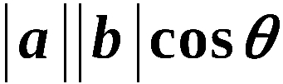



一、两向量的数量积
引例. 设一物体在常力 F 作用下,
沿与力夹角为
的直线移动,
位移为 s ,
则力F 所做的功为
1. 定义
设向量
的夹角为θ ,
称
记作
数量积
(点积, 内积) .

Slide 4



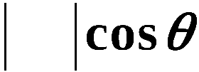




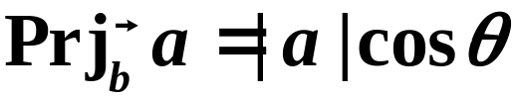

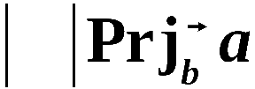

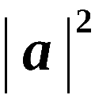
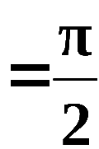



记 作
故
2. 性质
为两个非零向量,
则有
⊥

Slide 5













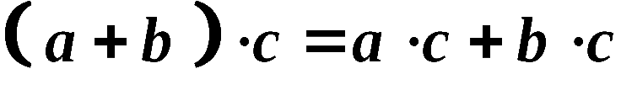


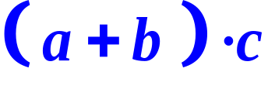
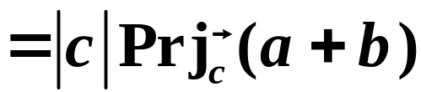
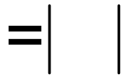
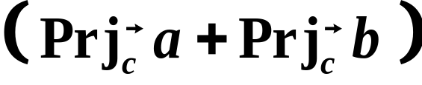

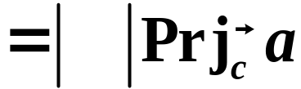
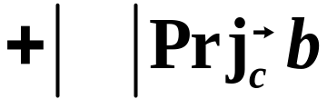


3. 运算律
(1) 交换律
(2) 结合律
(3) 分配律
事实上, 当
时, 显然成立 ;

Slide 6
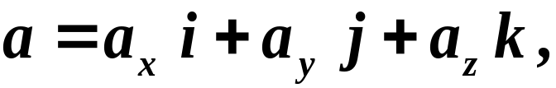
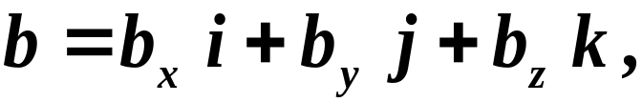
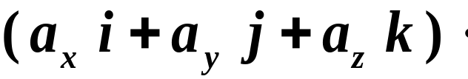
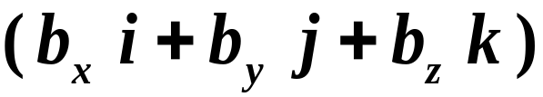









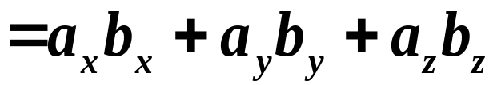


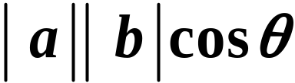
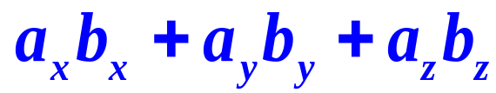

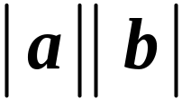
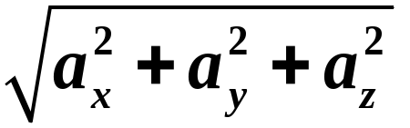
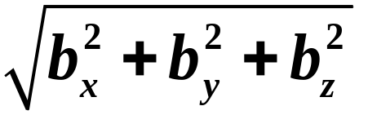

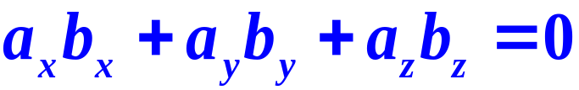
4. 数量积的坐标表示
设
则
两向量的夹角公式
当
为非零向量时,
由于
, 得
由此可知两向量垂直的充要条件为

Slide 7













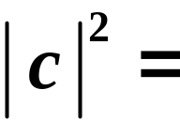




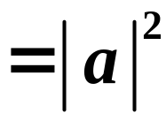
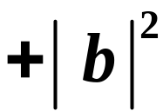
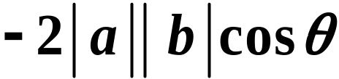
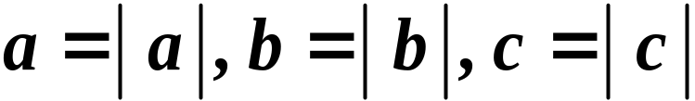
例1. 证明三角形余弦定理
证: 如图 .
设
则

Slide 8
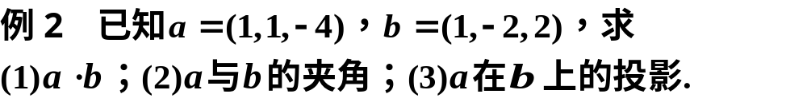
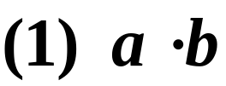


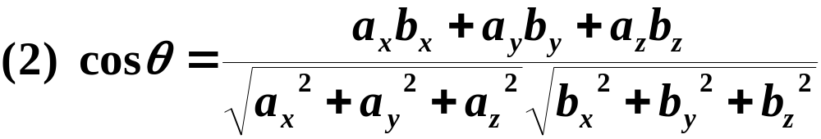
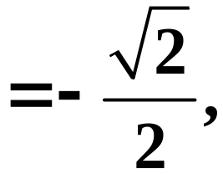
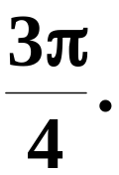

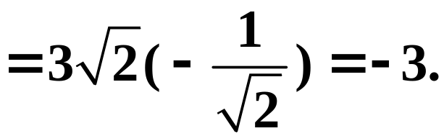
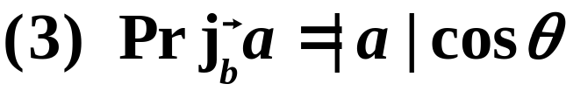
解

Slide 9
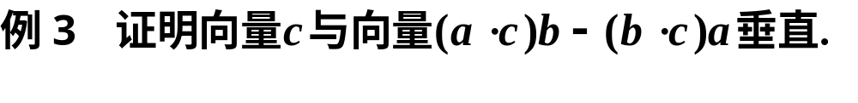
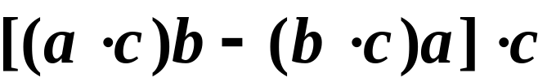
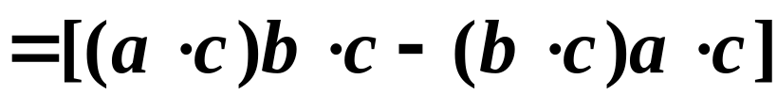
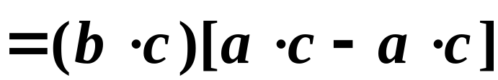

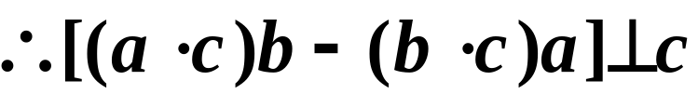
证

Slide 10

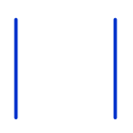
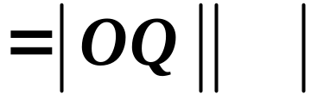
















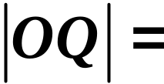


二、两向量的向量积
引例. 设O 为杠杆L 的支点 ,
有一个与杠杆夹角为
的力 F 作用在杠杆的 P点上 ,
则力 F 作用在杠杆上
的力矩是一个向量 M :
符合右手规则

Slide 11




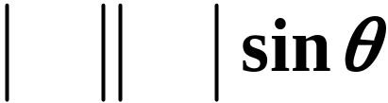








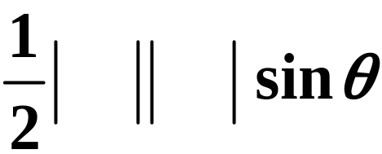
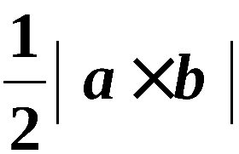
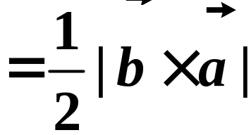

1. 定义
注意：叉积的结果不是数，而是一个向量！
定义
方向 :
⊥
⊥
且符合右手规则
向量
模 :
称
向量积 ,
记作
(叉积)
引例中的力矩
思考: 右图三角形面积
S＝

Slide 12
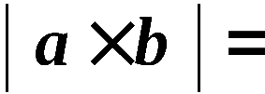














2. 性质
为非零向量, 则
∥
证明:
=0
∥
3. 运算律
(2) 分配律
(证明略)
(3) 结合律

Slide 13
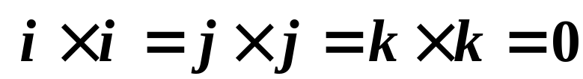
















4. 向量积的坐标表示式
设
则

Slide 14


















向量积的行列式计算法

Slide 15





















例4. 已知三点
求三
角形 ABC 的面积 .
解: 如图所示,

Slide 16






补充
的几何意义

Slide 17



解:

Slide 18







解

Slide 19















解
三角形ABC的面积为

Slide 20











内容小结
设
1. 向量运算
加减:
数乘:
点积:
叉积:
Notes:
L.P204~P206

Slide 21














2. 向量关系:

Slide 22







思考与练习
1. 设
计算
并求
夹角θ 的正弦与余弦 .
答案:
2. 用向量方法证明正弦定理:
Notes:
2000年考题

Slide 23















证: 由三角形面积公式
因
所以

